Slide 1
第一讲 AR简介

Slide 2
1
什么是AR
2
VR、MR和CR分别是什么？
3
AR应用领域
4
AR应用开发

Slide 3
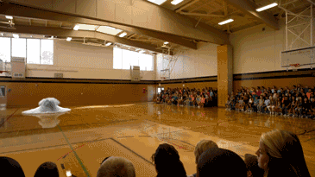
什么是AR
Magic Leap 鲸鱼飞跃体育馆
Notes:
还记得那个“体育馆内一跃而起的鲸鱼”吗？增强现实领域（AR）公司Magic Leap曾凭借这几个视频刷爆社交网络，还由此顺利获得14亿美元的风险投资，投资者中不乏谷歌、阿里巴巴、高通等科技巨头。

Slide 4
什么是AR
增强现实技术（Augmented Reality，简称 AR），是一种实时地计算摄影机影像的位置及角度并加上相应图像、视频、3D模型的技术，这种技术的目标是在屏幕上把虚拟世界套在现实世界并进行互动。

Slide 5
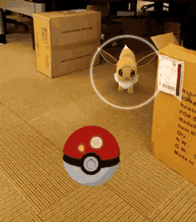
什么是AR
Pokemon Go

Slide 6
什么是AR
增强现实技术，不仅展现了真实世界的信息，而且将虚拟的信息同时显示出来，两种信息相互补充、叠加。在视觉化的增强现实中，用户利用头盔显示器，把真实世界与电脑图形多重合成在一起，便可以看到真实的世界围绕着它。

Slide 7
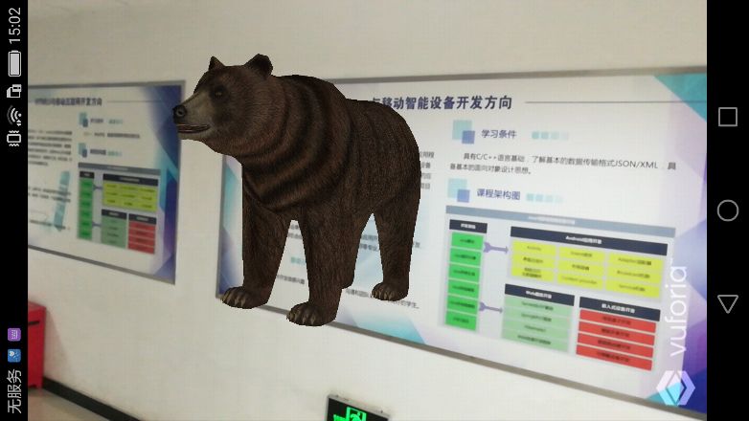
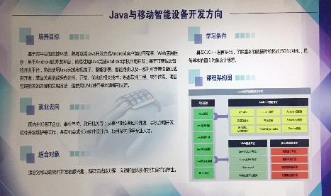

什么是AR
AR技术原理
显示设备
真实世界
真实场景视频图像
摄像机的方位信息
增强场景视频图像
图形系统
视频合成
虚拟物体

Slide 8
1
什么是AR
2
VR、MR和CR分别是什么？
3
AR应用领域
4
AR应用开发

Slide 9
VR、MR和CR分别是什么？
VR虚拟现实( Virtual Reality )。VR技术能够沉浸式地进入一个完全虚拟世界，使用户能够有身临其境的感觉。例如现在VR使用最多的几个行业电影、游戏、风景。
VR中另一个最常被提到的词是“临场感（Presence）”。VR的力量就在于可以“欺骗”用户的大脑，让人在某种程度上相信自己确实处于虚拟世界里。所以临场感的强弱是检验VR设备及内容是否优秀的最重要标准。
Notes:
VR与之前所有的显示设备（如电视、显示器、iMax屏幕）相比，最大的突破就是“沉浸感”，因此目前的VR技术也被称为：沉浸式虚拟现实技术。用户戴上头显后，被完全“包裹”在虚拟世界中，当用户转动头部（甚至四处走动）时，他看到的虚拟世界会完全随着眼睛的位置和角度而改变，就如同在真实世界中一样。

Slide 10
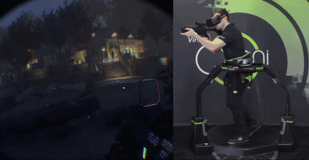
VR、MR和CR分别是什么？
VR全向跑步机玩FPS

Slide 11
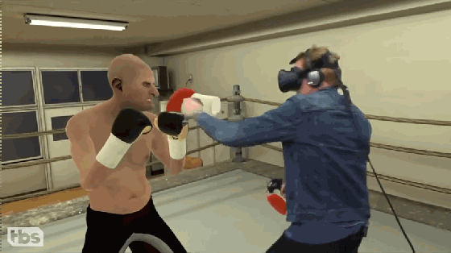
VR、MR和CR分别是什么？
VR游戏

Slide 12
VR、MR和CR分别是什么？
MR混合现实（Mix Reality）。相对于VR、AR来说出现的较晚，它是VR、AR的一种结合体，算是一种AR的加强版，利用MR技术，用户可以看到真实世界（AR的特点），同时也会看到虚拟的物体（VR的特点）。
MR将虚拟物体置于真实世界中，并让用户可以与这些虚拟物体进行互动。
Notes:
代表性设备为微软 Hololens 头戴式全息智能眼镜，价格（¥30000）

Slide 13
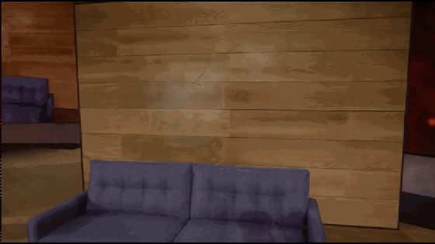
VR、MR和CR分别是什么？
微软Hololens

Slide 14
VR、MR和CR分别是什么？
CR影像现实（Cinematic Reality）。是美国的Magic Leap公司提出的概念，主要为了强调与VR和AR技术的不同，同样，其自认为与MR也不同，实际上理念是类似的。

Slide 15
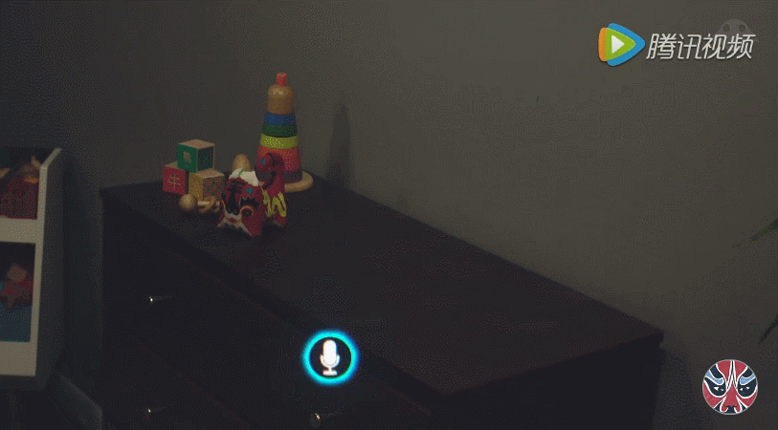
VR、MR和CR分别是什么？
Magic Leap为淘宝造物节制作的视频

Slide 16
VR、MR和CR分别是什么？
总体来说VR、AR、MR、CR可用下面方式进行简易理解。
VR = 虚拟世界
AR = 真实世界 + 数字化信息
MR = VR + AR
= 真实世界 + 虚拟世界+ 数字化信息
CR ≈ MR

Slide 17
1
什么是AR
2
VR、MR和CR分别是什么？
3
AR应用领域
4
AR应用开发

Slide 18
AR应用领域
AR技术不仅在与VR技术相类似的应用领域，诸如尖端武器、飞行器的研制与开发、数据模型的可视化、虚拟训练、娱乐与艺术等领域具有广泛的应用，而且由于其具有能够对真实环境进行增强显示输出的特性，在医疗研究与解剖训练、精密仪器制造和维修、军用飞机导航、工程设计和远程机器人控制等领域，具有比VR技术更加明显的优势。

Slide 19
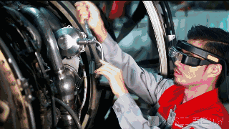
AR应用领域
AR 工业

Slide 20
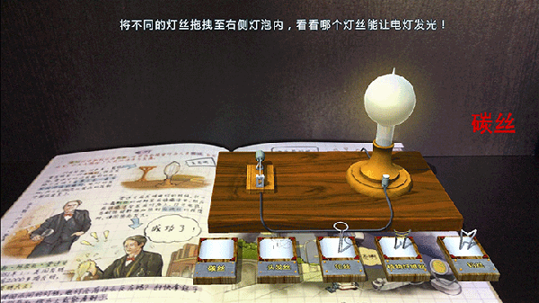
AR应用领域
AR 图书

Slide 21
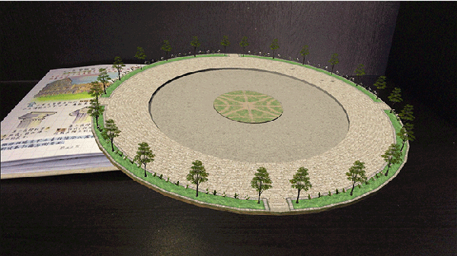
AR应用领域
AR 图书

Slide 22
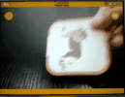
AR应用领域
AR 早教

Slide 23
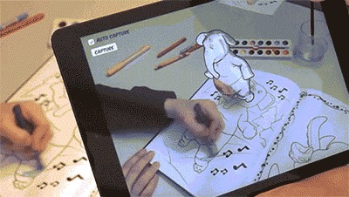
AR应用领域
AR 早教

Slide 24
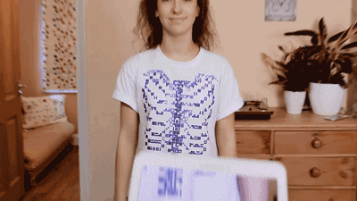
AR应用领域
AR 医疗

Slide 25
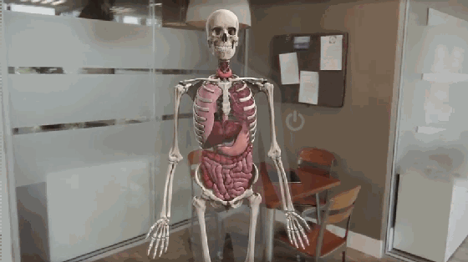
AR应用领域
AR 医疗

Slide 26
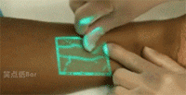
AR应用领域
AR 医疗

Slide 27
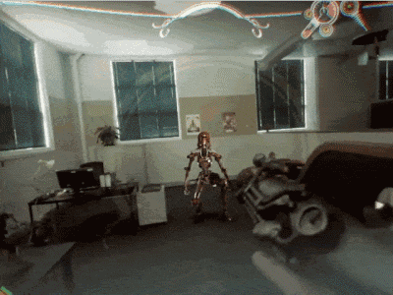
AR应用领域
AR 游戏

Slide 28
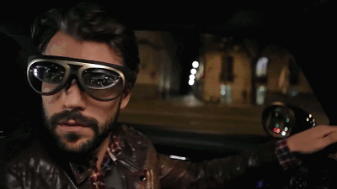
AR应用领域
Mini Augmented Vision

Slide 29
AR应用领域
AR应用领域
公司 | 时间 | 投资&布局
高通 | 2012年1月 | 投资移动AR创业公司Blippar
谷歌 | 2012年4月 | 推出AR眼镜Google Glass
惠普 | 2014年3月 | 发布AR平台Aurasme 3.0
谷歌 | 2014年10月 | 对创业公司Magic Leap投资5.42亿美元
苹果 | 2015年5月 | 收购AR软件开发商Metaio
苹果 | 2015年11月 | 收购面部识别技术公司Faceshift
福克斯 | 2016年1月 | 入股VR/AR HMD设备制造商Osterhout Design
微软 | 2016年4月 | 发布HoloLens

Slide 30
1
什么是AR
2
VR、MR和CR分别是什么？
3
AR应用领域
4
AR应用开发

Slide 31
AR应用开发
当前主流的增强现实SDK
国外增强现实SDK
Vuforia
Metaio
D’Fusion
Wikitude
AndAR
ARLab
国内增强现实SDK
亮风台 HiAR
视辰 EasyAR
Notes:
一、Vuforia
这个以前是高通旗下的，不过后来就卖出去了，这个消息当时震惊媒体，不过我弄的第一个ar应用和了解ar应用也是从Vuforia开始的，觉得卖出去有点可惜。觉得做一件事情可以一直坚持做到成功是最幸福的。可惜革命还没成功。。。。不过值得安慰的是高通转去投资另外的ar开发的小熊尼奥。
提供android sdk,ios sdk,unity3d sdk. 满足开发者的需求
二、Metaio
相信一直使用这个增强现实的sdk的开发者，一定郁闷极了，曾经一大批的拥趸，在ar届举办各种大型活动，然而同样和Vuforia那样易主了。令人唏嘘，现在苹果收购Metaio，关闭云服务，这里给大家简单介绍一下这个曾经的ar霸主了。
官网已经不提供sdk了
三、D’Fusion
这个目前提供商业增强现实方案，也比较多人用这个实现增强现实，分为三个版本，手机，家庭，专业版本
手机版本：支持设备包括iPhone, iPad 和Android手机和平板，这个是专门为移动设备而设的增强现实应用程序。
家庭版：电脑上的增强现实，可以在不同的平台和浏览器操作，无需安装特别的硬件。
专业版本：需要专业设备，需要配上有特殊功能的装置（例如高清视频、多镜头照相机、红外线照相机或特殊传感器）使用。
此外：D’Fusion Studio，可以用来创建增强现实的程序。免费增强现实SDK软件包
四、Wikitude
可以实现图像识别和追踪、3D模型渲染、视频叠加以及基于地理AR等核心技术。不过要收费，如果真的有需要的企业，可以用的。
五、AndAR
一个开源的项目，不过只是支持android平台的 六、ARLab
提供了 AR浏览器、图像匹配、3d引擎、对象跟踪、影像追踪、虚拟按键等技术。
一、HiAR
它 是亮风台信息科技打造的新一代移动增强现实（AR）开发平台，提供一整套世界领先的增强现实（AR）技术服务。
二、视辰EasyAR
这个 是免费AR引擎，可以前往官网了解。

Slide 32
AR应用开发
当前主流的开发环境
基于Unity的AR应用开发
Android/IOS 源生AR源生开发
课程使用的开发环境
基于Vuforia Android SDK的源生Android AR 应用开发。

Slide 33
AR应用开发
Vuforia是美国高通公司推出的用于将现实世界物体转变为互动体验的扩增实境平台，也被称作是虚拟现实或增强现实。在游戏开发以及许多互动娱乐领域，已有大量的开发者将虚拟现实技术植入到游戏与应用中，这种将虚拟与现实结合的效果在广告、游戏、娱乐互动、科研、艺术、展览等。

Slide 34
AR应用开发
Vuforia能够识别的目标类型
Image Targets （图像目标）
Cylinder Targets（圆柱追踪）
Multi Targets（多目标）
User Defined Targets（用户自定义目标）
Smart Terrain（智能地形）
Cloud Recognition （云识别）
Text Recognition （文字识别）
Frame Markers（帧标记）
Virtual Button（虚拟按键）

Slide 35
AR应用开发
在Android源生AR应用开发中，Vuforia负责完成目标的捕获及三维坐标系的提供；而3D模型的渲染则需要通过OpenGL ES来完成；另外还需自行完成3D模型的加载工作。
故本课程的主要学习内容包含两部分：
OpenGL ES的基本方法使用
Vuforia Android SDK的使用

